Slide 1
Dropbox & Co.
VHS 15.06.2015

Slide 2
Cloud-Computing – Definition (Wikipedia)
Unter Cloud Computing (deutsch etwa Rechnen in der Wolke) versteht man das Speichern von Daten in einem entfernten Rechenzentrum, aber auch die Ausführung von Programmen, die nicht auf dem lokalen Arbeitsplatzcomputer oder Server installiert sind, sondern eben entfernt in der (metaphorischen) Wolke (englisch cloud).

Slide 3
Cloud-Computing – Definition (Wikipedia)

Slide 4
Cloud-Computing – Definition (Wikipedia)
Technischer formuliert umschreibt das Cloud Computing den Ansatz, abstrahierte IT-Infrastrukturen (z. B. Rechenkapazität, Datenspeicher, Netzwerkkapazitäten oder auch fertige Software) dynamisch an den Bedarf angepasst über ein Netzwerk zur Verfügung zu stellen.
Aus Nutzersicht scheint die zur Verfügung gestellte abstrahierte IT-Infrastruktur fern und undurchsichtig, wie von einer „Wolke“ verhüllt.
Angebot und Nutzung dieser Dienstleistungen erfolgen dabei ausschließlich über definierte technische Schnittstellen und Protokolle sowie über lokale Browserfunktionen. Die Spannweite der im Rahmen des Cloud Computings angebotenen Dienstleistungen umfasst das gesamte Spektrum der Informationstechnik und beinhaltet unter anderem Infrastruktur (z. B. Rechenleistung, Speicherplatz), Plattformen und Software.

Slide 5
Cloud-Computing – Definition (Wikipedia)
Der Zugriff auf die entfernten Systeme erfolgt über ein Netzwerk, beispielsweise das des Internets. Es gibt aber im Kontext von Firmen auch sogenannte „Private Clouds“, bei denen die Bereitstellung über ein firmeninternes Intranet erfolgt.

Slide 6
Dropbox-Alternativen: 7 kostenlose Cloud-Speicher (aus. „Chip-Praxistipp)
Sieben Alternativen zum Cloud-Speicher Dropbox:
Es handelt sich um kostenlose Cloud-Dienste, bei denen Sie bei Bedarf zusätzlichen Speicher kaufen können.

Slide 7
Die Cloud-Alternative von Google: Google Drive
Google Drive nutzen Sie einfach mit Ihrem Google-Account und ist deswegen eine besonders schnelle und einfache Dropbox-Alternative.
Kapazität: 15 GByte Speicherplatz zusammen mit dem GMail-Postfach
Besonderheiten: Integriert sind die Google-Drive-Anwendungen, mit denen Sie Dokumente und vieles mehr erstellen können.

Slide 8
7 GByte Cloud-Speicher bei Microsoft OneDrive
Der Cloud-Service Microsoft OneDrive (ehemals SkyDrive) lockt seit der Umbenennung mit mehr kostenlosem Speicherplatz.
Kapazität: 7 GByte zusammen mit dem Outlook-Postfach; mit Prämien auf bis zu 15 GByte erweiterbar.
Besonderheiten: OneDrive ist mit dem Microsoft E-Mail-Dienst Outlook verbunden und kann per App auch von der XBOX aus genutzt werden.
Ähnlich wie bei Dropbox erhalten Sie zusätzlichen Speicherplatz für jeden geworbenen Freund (500 MByte) und für die Aktivierung des Kamera-Backups (3 GByte).

Slide 9
Amazon Cloud Drive
Der Online-Versandhändler Amazon steigt nun auch in Deutschland in die Cloud-Branche ein: Amazon Cloud Drive ist auf den ersten Blick zwar nicht so attraktiv wie die Konkurrenz, hat jedoch einen interessanten Vorteil.
Kapazität: Als Amazon-Mitglied erhalten Sie 5 GByte Speicherplatz. Zusätzlicher Speicher lässt sich erwerben.
Besonderheiten: Haben Sie ein kostenpflichtiges Amazon-Prime-Abo abgeschlossen, erhalten Sie in Cloud Drive unendlichen Speicherplatz für Fotos.

Slide 10
Viel Speicherplatz mit der TelekomCloud
Mit der TelekomCloud haben Sie von allen Geräten wie PC, Smarpthone und Tablet aus Zugriff auf die Cloud.
Kapazität: 25 GByte
Besonderheiten: Auch wenn Sie kein Kunde der Telekom sind, können Sie den Cloud-Dienst nutzen.

Slide 11
Cubby:5 GByte kostenloser Cloud-Speicher
Auch bei Cubby bleiben Ihre Daten auf allen Geräten synchron:
Kapazität: 5 bis 25 GByte
Besonderheiten: Durch Freundschaftswerbung können Sie Ihren Cloud-Speicherplatz vergrößern.

Slide 12
SugarSync
Der bekannte Cloud-Dienst SugarSync ist ebenfalls kostenlos:
Kapazität: 5 bis 32 GByte
Besonderheiten: Wenn Sie Freunde werben, können Sie insgesamt 32 GByte freischalten und Angebote über 60 GByte 30 Tage lang kostenlos testen.

Slide 13
15 GByte Speicherplatz bei Copy
Der Cloud-Service Copy bietet Klienten für Windows, Mac OS, iOS, Android und Linux an:
Kapazität: 15 GByte
Besonderheiten: Für jeden Freund, den Sie einladen, erhalten Sie 5 GByte Speicherplatz.

Slide 14
Last but not Least: iCloud
Mit iCloud ist es möglich, Daten auf maximal zehn[Apple-Geräten und Windows-Rechnern synchron zu halten. Neben Mails, Kontakten und Kalendereinträgen, die bereits mit MobileMe synchronisiert werden konnten, können Fotos, Dokumente und Einstellungen automatisch in iCloud hochgeladen und zwischen allen Geräten des Besitzers synchronisiert werden. Für iOS-Geräte dient iCloud auch als Backup.
Im iTunes Store gekaufte Multimedia-Inhalte können von allen Geräten des Nutzers heruntergeladen werden.

Slide 15
Last but not Least: iCloud
Die Funktion „Mein iPhone suchen“ ermöglicht es, den Aufenthaltsort eines iOS-Gerätes zu bestimmen, etwa im Fall eines Verlusts. Mit der Funktion „Meine Freunde finden“ kann der aktuelle Standort auch anderen Personen bekanntgegeben werden.
Jedem Nutzer stehen in iCloud kostenlos 5 GB Speicherplatz zur Verfügung. Eigene Fotos in Photostream sowie bei Apple gekaufte Inhalte wie Musik, Apps oder Bücher werden nicht auf diesen Speicherplatz angerechnet. Zusätzlicher Speicherplatz kann kostenpflichtig erworben werden.

Slide 16
Sicherheit in der Cloud

Slide 17
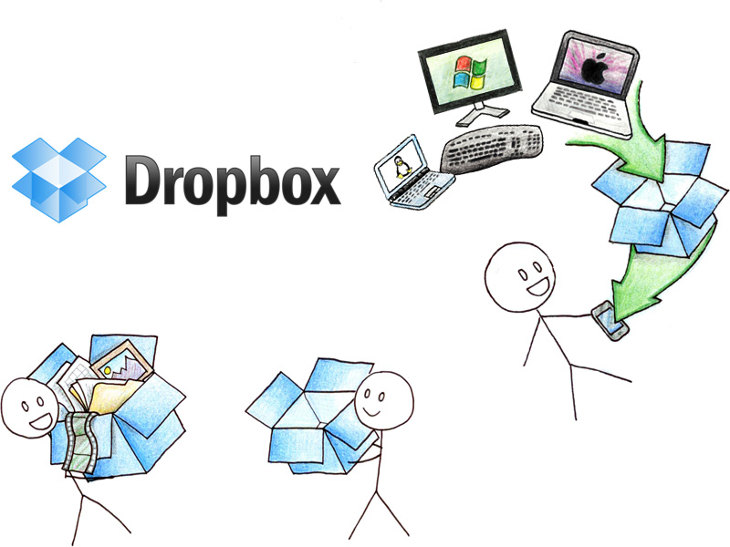
Die Dropbox ☺

Slide 18
Endlich!!! Die Dropbox ☺
Was ist Dropbox?
Dropbox ist eine Software, die alle deine Computer über einen einzigen Ordner verknüpft. Dropbox bietet die einfachste Art, Dateien online zu sichern und zwischen Computern zu synchronisieren.

Slide 19
Endlich!!! Die Dropbox ☺
Die Dropbox Desktop-Anwendung ist eine Software, die einen Ordner auf deinem Desktop-Computer überwacht. Sobald an den Dateien in diesem Ordner Änderungen vorgenommen werden, synchronisiert die Dropbox Desktop-Anwendung den Ordner auf deinen anderen Computern und auf der Dropbox Website.

Slide 20
Endlich!!! Die Dropbox ☺
Auf der Dropbox Website kannst du über einen Webbrowser von einem beliebigen Computer aus auf deine Dateien zugreifen. Zudem kannst du über die Dropbox Website deine Dateien und Ordner für andere freigeben.

Slide 21
Endlich!!! Die Dropbox ☺
Auf der Dropbox Website für mobile Geräte und mit Dropbox Apps kannst du von deinem Mobilgerät aus auf deine Dropbox zugreifen, damit du deine Dateien jederzeit und überall zur Hand hast.

Slide 22
Endlich!!! Die Dropbox ☺
Wie viel kostet Dropbox?
Dropbox ist kostenlos. Falls man mehr Speicherplatz benötigt, kannst man unter www.dropbox.com den Speicherplatz auf bis zu 100 GB erhöhen.

Slide 23
Endlich!!! Die Dropbox ☺
Wie viel Speicherplatz bietet meine Dropbox?
Kostenlose Konten verfügen über 2 GB Speicher (wobei gelöschte und geänderte Dateien keinen verfügbaren Speicherplatz belegen). Du kannst deinen verfügbaren Speicherplatz jederzeit auf deiner Kontoübersichtsseite anzeigen. Dabei musst du beachten, dass sich die Dateien in deinem Dropbox Ordner immer noch auf deiner Festplatte befinden, du benötigst also mindestens gleich viel freien Speicherplatz auf deiner Festplatte wie in deinem Dropbox Konto.

Slide 24
Es Geht Los: Dropbox Erstellen
Um eine Dropbox zu erstellen, müssen Sie sich bei Dropbox.com einen Account anlegen.
www.dropbox.com
Geben Sie unter "Ein Konto erstellen" ihren Namen, ihre E-Mail-Adresse und das zu verwendende Passwort an und klicken Sie auf "Konto erstellen".

Slide 25
Es Geht Los: Dropbox Erstellen
Die Webseite schickt an die angegebene E-Mail-Adresse eine Bestätigungs-Mail und leitet sie weiter zum Download der Dropbox-Software, passend zum gerade verwendeten Betriebssystem. Laden Sie die Software herunter und schauen Sie in Ihrem E-Mail-Postfach nach der Bestätigungs-E-Mail (möglicherweise ist sie im SPAM- oder Junk-Mail-Ordner gelandet). In der E-Mail befindet sich ein Bestätigungslink, den Sie entweder anklicken oder markieren, kopieren und in die Adressleiste ihres Browsers einfügen und danach Enter drücken.

